Slide 1

显示方式

Slide 2
显示方式
“一切皆为框”页面上所有的元素都可以显示为框
块级元素
- <div> <h1> 或<p> 元素等
- 这些元素显示显示为一块内容，即“块框”
内联元素/行内元素
- <span> <a> 元素等
- 内容显示在行中，即“行内框”
除了默认的显示效果之外，可以使用display 属性来修改元素框的显示方式，
即改变生成的框的类型

Slide 3
显示方式
取值
- display : none/block/inline/inline-block
none
- 让生成的元素根本没有框
- 该框及其所有内容就不再显示，不占用文档中的空间
block
让行内元素（比如<a>元素）表现得像块级元素一样
inline
- 让块级元素（比如<p>元素）表现得像内联元素一样
Inline-block
- 行内块元素

Slide 4
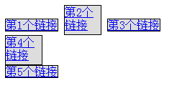
display 属性（续1）
CSS 样式
a{
border:1px solid black;
width:50px;height:40px;
background: #ddd;
}
Html 文档
<a href="#">第1个链接</a>
<a href="#" style="display: inline-block">第2个链接</a>
<a href="#" style="display: inline">第3个链接</a>
<a href="#" style="display: block">第4个链接</a>
<a href="#">第5个链接</a>

Slide 5
显示效果

Slide 6
visibility 属性
visibility 属性规定元素是否可见
可取值
- visible 默认值，元素可见
- hidden 元素不可见，但是依然占据空间
- collapse 用在表格元素时，可删除一行或一列，且不影响表格布局
即使不可见的元素也会占据页面上的空间
可以使用”display”属性来创建不占据页面空间的不可见元素

Slide 7
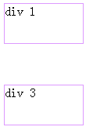
visibility 属性 （续1）
css 样式
div{
width:100px;height:50px;
border:1px solid #dd99ff;
}
Html 文档
<div>div 1</div>
<div style="visibility: hidden">div 2</div>
<div>div 3</div>

Slide 8
opacity 属性
opacity 属性设置元素的不透明级别
取值 opacity : value ;
- value 规定不透明度 从 0.0 （完全透明）到1.0 （完全不透明）

Slide 9
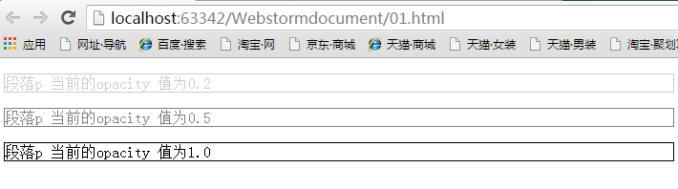
opacity 属性 （续1）
css样式
p{
border:1px solid #000;
}
#p1{opacity: 0.2; }
#p2{opacity: 0.5; }
#p3{opacity: 1; }
Html 样式
<p id="p1">段落p 当前的opacity 值为0.2</p>
<p id="p2">段落p 当前的opacity 值为0.5</p>
<p id="p3">段落p 当前的opacity 值为1.0</p>

Slide 10
光标

Slide 11
光标
默认情况下，光标会根据用户的操作发生改变
- 当鼠标悬停在一个链接上时，光标将从指针形状变为小手形状
- 当鼠标悬停在文本区域时，会显示 I 形状
- 当鼠标悬停在一个按钮上时，光标会显示为箭头
可以使用cursor属性指定显示给用户的鼠标光标类型(形状)
- 可以为用户提供一种可视化的暗示，提示可以进行的操作

Slide 12
cursor 属性
cursor 属性定义了鼠标指针放在一个元素边界范围内时所用的光标形状
可取值
- default
- pointer
- crosshair
- text
- wait
- help 等

Slide 13
列表样式

Slide 14
列表项标志 list-style-type
list-style-type 属性用于控制列表中列表项标志的样式
- 无序列表：出现在各列表项旁边的圆点
- 有序列表：可能是数字、字母或另外某种计数体系中的一个符号
无序列表取值
- none 无标记
- disc 实心圆 默认值
- circle 空心圆
- square 实心方块

Slide 15
列表项标志 list-style-type（续1）
有序列表取值
- none 无标记
- decimal 数字（如1,2,3,4,5）为默认值
- lower-roman 小写罗马数字(如 i ii iii iv v)
- upper-roman 大写罗马数字（如 I II III IV V）

Slide 16
列表项图像 list-style-image
list-style-image 属性使用图像来替代列表项的标记
- 取值：url( ) 指定图像作为有序或无序列表项的标志
HTML 文档
<ul>
<li class="zhanghao">账号
<ul><li><a>基本信息</a></li> <li><a>基本信息</a></li>
</ul>
</li>
<li class="xiangce">相册
<ul><li><a>上传照片</a></li><li><a>我的相册</a></li>
</ul>
</li>
</ul>

Slide 17
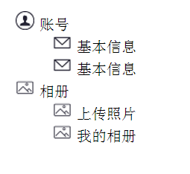
列表项图像 list-style-image（续1）
css 样式
li{list-style-type: none;}
li a{text-decoration: none}
.zhanghao{list-style-image: url(image/zhanghao.png)}
.zhanghao ul li{list-style-image: url(image/xinxi.png)}
.xiangce{list-style-image: url(image/xiangce.png)}

Slide 18
定位概述

Slide 19
定位属性
position 属性：
更改定位模式为相对定位，绝对定位或者固定定位

Slide 20
定位属性（续1）
属性 | 说明
position | 规定元素的定位类型，可取值： static/relative/absolute/fixed
偏移属性 | top/bottom/left/right属性 用于定义元素框的偏移位置
z-index | 设置元素的堆叠顺序
float/clear | 浮动定位属性

Slide 21
定位方式

Slide 22
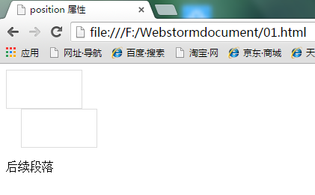
相对定位
css样式
div{
width:100px;height:50px;
border:1px solid #ddd;
}
Html 文档
<div></div>
<div style="position: relative;left: 20px;top:0;"></div>
<p>后续段落</p>

Slide 23
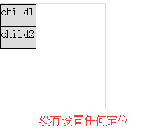
绝对定位
css样式
div.parent{
width:150px;height:150px;
border:1px solid #ddd;}
div.child{
width:50px;height:30px;
border:1px solid #000;
background: #ddd;}
Html 文档
<div class="parent">
<div class="child">child1</div>
<div class="child">child2</div>
</div>

Slide 24
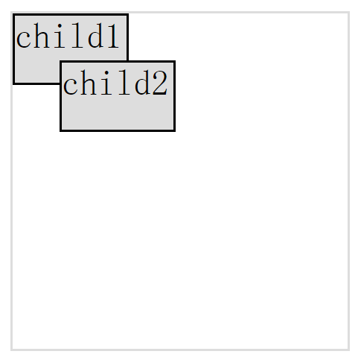
绝对定位（续1）
元素框不再占用原有位置，会产生重叠
相对于最近的已经定位的祖先元素定位
如果没有已定位的祖先元素
那么它的位置相对于body
Html 文档
（给第二个子元素添加绝对定位）
<div class="parent">
<div class="child">child1</div>
<div class="child" style="position: absolute;top:30px;left:30px;">child2</div>
</div>

Slide 25
堆叠顺序
一旦修改了元素的定位方式，则元素可能会发生堆叠
可以使用z-index 属性来控制元素框出现的重叠顺序
z-index 属性
- 值为数值：数值越大表示堆叠顺序更高，即离用户越近
- 拥有更高堆叠顺序的元素总是会处于堆叠顺序较低的元素的前面，即元素的显示会接近页 面表面
- 可设置为负值：表示离用户更远

Slide 26
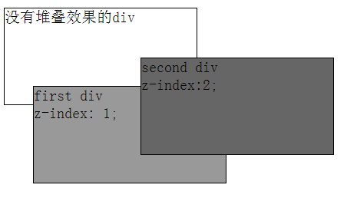
堆叠顺序（续1）
Html 文档
<div> 没有堆叠效果的div</div>
<div class="first">first div <br />
z-index: 1;</div>
<div class="second">second div <br /> z-index:2;</div>
div{z-index:100;
width:200px;height:100px;
border:1px solid #000;
background: #fff;}
div.first{ position: relative;
left:30px;top:-20px;
z-index: 1;
background: #999;}
div.second{
position: absolute;
left:150px;top:60px;
z-index: 2;
background: #666;}

Slide 27
课后练习

Slide 28
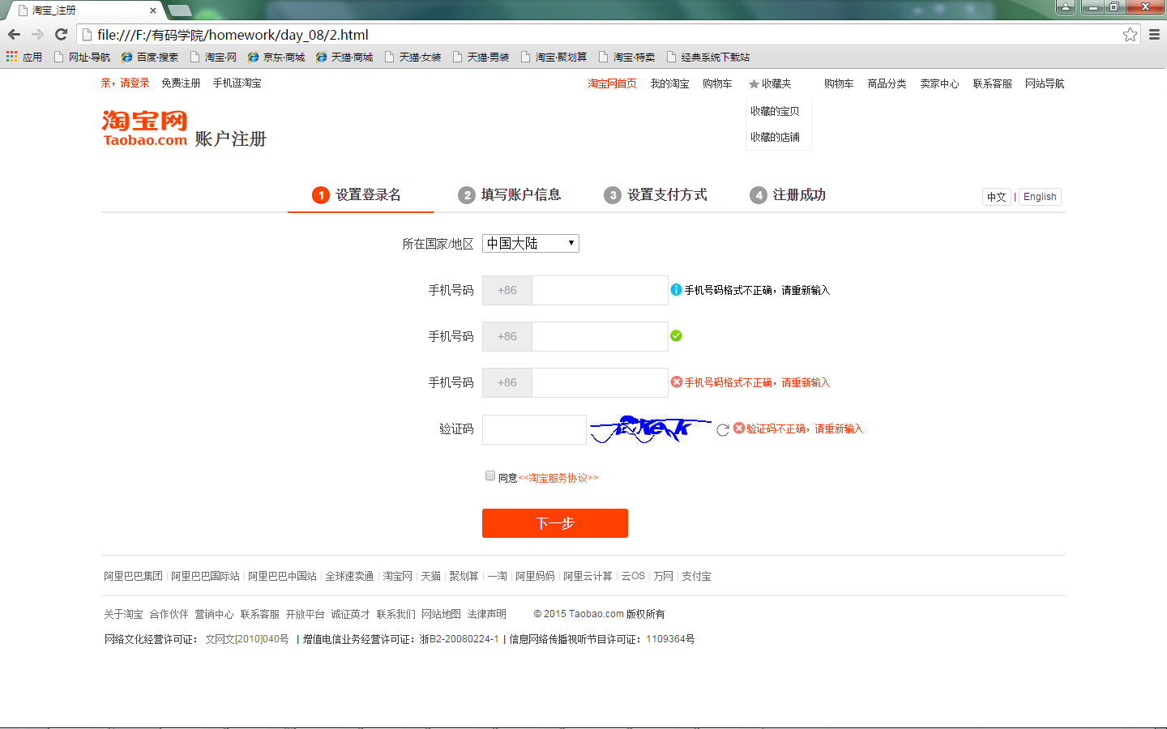
完成如下图所示的页面

Slide 29
完成如下图所示的页面（提示）
其中，页面顶部灰色的链接文本的颜色为#3c3c3c；
橘红色链接文本的颜色为＃ff5b20；
注册步骤中，高亮显示的步骤的下边框的颜色为#ff4700；
页脚部分的边框颜色为#DDD；页脚部分超级链接的文本颜色为＃6C6C6C。

Slide 30




THANKS
有码互联
精英团队手把手
主讲人：徐文强
终身保障力度大

